Slide 1
БЮДЖЕТ ДЛЯ ГРАЖДАН – ЧТО ЭТО ТАКОЕ?
«Бюджет для граждан» – аналитический документ, разрабатываемый в целях предоставления гражданам актуальной информации о проекте бюджета муниципального района «Забайкальский район», в формате доступном для широкого круга пользователей. В представленной информации отражено положение бюджета муниципального района «Забайкальский район» на предстоящий 2020 год и плановый период 2021 и 2022 годов.
«БЮДЖЕТ ДЛЯ ГРАЖДАН» Создан для обеспечения прозрачности и открытости бюджетного процесса в нашем районе, нацелен на получение обратной связи от граждан по интересующим их вопросам.

Slide 2
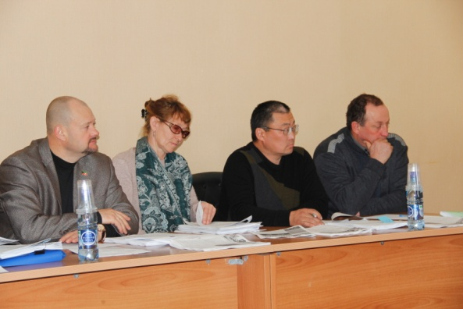
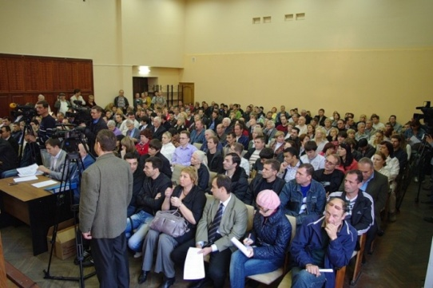
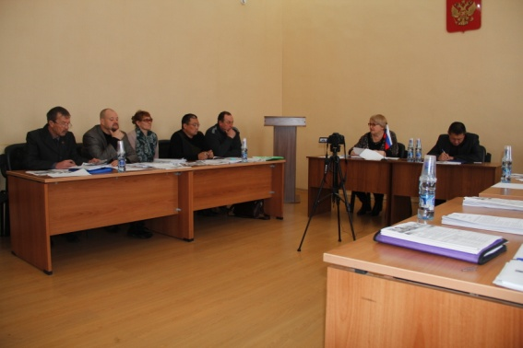
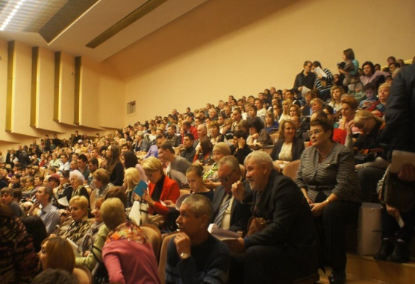
ВОЗМОЖНОСТИ ВЛИЯНИЯ ГРАЖДАН НА СОСТАВ БЮДЖЕТА
Публичные слушания по проекту бюджета муниципального района «Забайкальский район»
(проходят ежегодно в ноябре - декабре )
Публичные слушания по отчету об исполнении бюджета муниципального района «Забайкальский район»
(проходят ежегодно в апреле – мае )

Slide 3
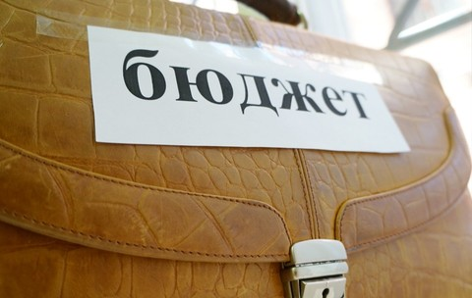
ГРАЖДАНИН И ЕГО УЧАСТИЕ В БЮДЖЕТНОМ ПРОЦЕССЕ
ГРАЖДАНИН
как налогоплательщик
Участвует в доходной части бюджета
Получает социальные гарантии (образование, здравоохранение, жилищно-коммунальное хозяйство, культура, физическая культура и спорт, социальные льготы и другие направления социальных гарантий населению) – расходная часть бюджета
ГРАЖДАНИН
как получатель социальных гарантий

Slide 4
Основы составления проекта бюджета РАЙОНА
Бюджетное послание Президента Российской Федерации
Прогноз социально-экономического развития района
Основные направления бюджетной и налоговой политики
Муниципальные программы района
Составление проекта бюджета района

Slide 5
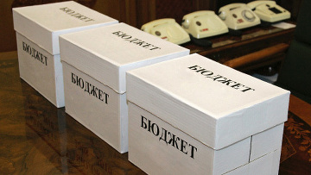
Что такое бюджет?
ДОХОДЫ
Это поступающие в бюджет денежные средства (налоги юридических и физических лиц, доходы от использования имущества, административные, безвозмездные поступления)
РАСХОДЫ
Это выплачиваемые из бюджета средства (социальные выплаты населению, содержание муниципальных учреждений (образование, ЖКХ, культура, молодёжная политика, физическая культура и спорт и др.), капитальное строительство и другие расходы.
БЮДЖЕТ (от старонормандского bougette – кошель, сумка, кожаный мешок) – форма образования и расходования денежных средств, предназначенных для финансового обеспечения задач и функций государства и местного самоуправления.
Превышение доходов над расходами образует положительный остаток бюджета
ПРОФИЦИТ
Если расходная часть бюджета превышает доходную, то бюджет формируется с
ДЕФИЦИТОМ
Сбалансированность бюджета по доходам и расходам – основополагающее требование, предъявляемое к органам, составляющим и утверждающим бюджет.

Slide 6
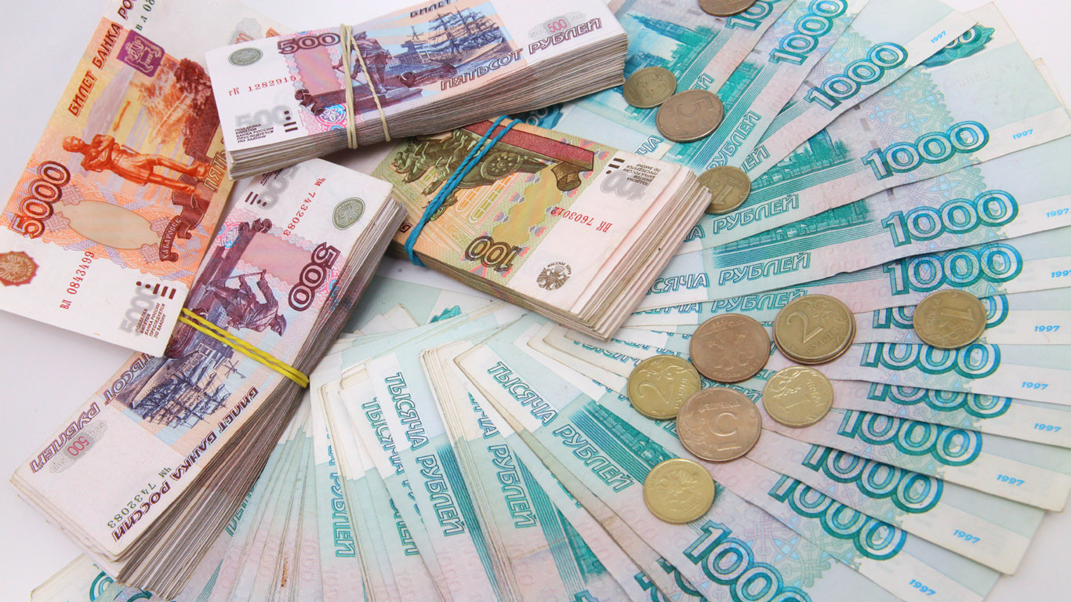
Из каких поступлений в настоящее время формируется доходная часть бюджета?
Доходы
бюджета
НАЛОГОВЫЕ ДОХОДЫ
НЕНАЛОГОВЫЕ ДОХОДЫ
БЕЗВОЗМЕЗДНЫЕ ПОСТУПЛЕНИЯ

Slide 7
НАЛОГОВЫЕ ДОХОДЫ
НЕНАЛОГОВЫЕ ДОХОДЫ
БЕЗВОЗМЕЗДНЫЕ ПОСТУПЛЕНИЯ
Поступления от уплаты налогов, установленных Налоговым кодексом Российской Федерации (налог на доходы физических лиц; земельный налог; налог на имущество физических лиц; госпошлина; налоги, взимаемые по специальным налоговым режимам и т.д.)
Платежи, которые включают в себя возмездные операции от прямого предоставления муниципальным образованием в пользование имущества и земельных участков, от различного вида услуг, а также платежи в виде штрафов или иных санкций за нарушение законодательства и другие.
Поступления в бюджет на безвозмездной и безвозвратной основе из федерального и краевого бюджета (дотации, субсидии, субвенции, а также перечисления от физических и юридических лиц (кроме налоговых и неналоговых доходов).

Slide 8
Межбюджетные трансферты – основной вид безвозмездных перечислений.
Это денежные средства, перечисляемые из одного бюджета бюджетной системы Российской Федерации другому.
Виды межбюджетных трансфертов
Дотации (от лат. «Dotatio» - дар, пожертвование)
Предоставляются без определения конкретной цели их использования
Субвенции (от лат. «Subvenire» - приходить на помощь)
Предоставляются на финансирование «переданных» другим публично - правовым образованиям полномочий
Субсидии (от лат. «Subsidium» -поддержка)
Предоставляются на условиях долевого софинансирования расходов других бюджетов

Slide 9
Показатели социально-экономического развития муниципального района «Забайкальский район»
Численность работающих, тыс. чел.
Фонд оплаты труда
Среднемесячная заработная плата одного работающего в городе
При уровне прожиточного минимума на 3 квартал 2019 года
11 942,04руб.

Slide 10
Показатели социально-экономического развития
Оборот розничной торговли
Объем отгруженных товаров собственного производства, выполненных работ и услуг собственными силами.
Оборот общественного питания

Slide 11
Основные направления бюджетной политики муниципального района «Забайкальский район» на 2020 год
Обеспечение долгосрочной сбалансированности и устойчивости бюджетной системы как базового принципа ответственной бюджетной политики при безусловном исполнении всех обязательств района
Внедрение программно – целевых методов управления
Долгосрочное бюджетное планирование
Повышение качества расходов районного бюджета
Оптимизация структуры расходов районного бюджета
Повышение прозрачности бюджетов и бюджетного процесса

Slide 12
Основные параметры проекта бюджета

Slide 13
Доходы бюджета муниципального района «Забайкальский район» на 2020 год

Slide 14
«Структура собственных доходов районного
бюджета на 2020 год»

Slide 15
«Структура расходов районного бюджета на 2020 год»

Slide 16
Расходы районного бюджета по программным и непрограммным мероприятиям на 2020 и плановый период 2021 и 2022 годов
 | 2020 год | 2021 год | 2022 год
Расходы , всего: | 497 308,8 | 425 660,0 | 614 778,2
в том числе
Программные мероприятия
тыс. рублей | 484 924,9 | 413 768,9 | 602 840,8
в %% | 97,5 | 97,2 | 98,1
Непрограммные мероприятия
тыс. рублей | 12 383,9 | 11 891,1 | 11 937,4
в %% | 2,5 | 2,8 | 1,9

Slide 17
Перечень объектов капитального строительства муниципальной собственности муниципального района «Забайкальский район», в которые осуществляются бюджетные инвестиции на 2020 год
№ п/п | Наименование
1. | Образование, в том числе:
1.1. | Капитальный ремонт здания МОУ «Харанорская ООШ»
1.2. | Замена окон, кровли в МОУ «Степнинская ООШ»
1.3. | Замена кровли в МОУ «Красновеликанская ООШ»
1.4. | Замена кровли в МОУ «Билитуйская СОШ»
1.5. | Проектирование и замена кровли в МДОУ детский сад № 1 «Солнышко»
2. | Физическая культура и спорт
2.1. | Строительство спортивной площадки в сельском поселении «Билитуйское»
2.2. | Строительство спортивной площадки в сельском поселении «Степное»
3. | Культура
3.1. | Капитальный ремонт здания клуба в сельском поселении «Абагайтуйское»
3.2. | Капитальный ремонт МУК МКДЦ в сельском поселении «Билитуйское»
3.3. | Капитальный ремонт клуба МУК ИБДЦ «Камертон» в сельском поселении «Даурское»

Slide 18
Реализация муниципальных программ в 2020 году и плановом периоде 2021 и 2022 годах (тыс. руб.)
Наименование муниципальных программ | 2020 год | 2021 год | 2022 год
Управление муниципальными финансами и муниципальным долгом муниципального района «Забайкальский район» на 2020-2026 годы» | 21 173,5 | 21 144,0 | 21 146,5
Управление муниципальной собственностью муниципального района «Забайкальский район» (2020-2026 годы) | 400,0 | 400,0 | 400,0
Развитие информационного общества и формирование электронного правительства в муниципальном районе «Забайкальский район» на 2020-2026 годы | 443,8 | 443,8 | 443,8
Развитие культуры муниципального района «Забайкальский район» (2020-2026 годы) | 4 622,6 | 4 622,6 | 4 622,6
Развитие сельского хозяйства и регулирование рынков сельскохозяйственной продукции, сырья и продовольствия (2020-2026 годы) | 200,0 | 200,0 | 200,0
Комплексное развитие сельских территорий (2020-2026 годы) | 190,0 | 190,0 | 185 865,5
Совершенствование муниципального управления муниципального района «Забайкальский район» на 2020-2026 годы | 41 656,0 | 42 094,5 | 38 042,7
Социальная поддержка граждан на 2020-2026 годы | 130,0 | 130,0 | 130,0
Муниципальное регулирование территориального развития муниципального района «Забайкальский район» | 510,3 | 510,3 | 510,3
Развитие физической культуры и спорта в муниципальном районе «Забайкальский район» на 2020-2026 годы | 635,0 | 635,0 | 635,0
Защита населения и территорий от чрезвычайных ситуаций, обеспечение пожарной безопасности и безопасности людей на водных объектах на 2020-2026 годы | 426,9 | 426,9 | 426,9
Развитие транспортной системы муниципального района "Забайкальский район" | 3 223,8 | 3 223,8 | 3 223,8
Профилактика терроризма и экстремизма, а также минимизация и (или) ликвидация последствий проявлений терроризма и экстремизма, а также противодействия идеологии терроризма на территории муниципального района "Забайкальский район" на 2020-2026 годы | 40,0 | 40,0 | 40,0
Противодействие злоупотреблению наркотиками, их незаконному обороту, алкоголизации населения и табакокурению в муниципальном районе «Забайкальский район» на 2020-2026 годы | 29,0 | 29,0 | 29,0
Муниципальная программа Развитие дошкольного образования в муниципальном районе «Забайкальский район»(2020-2026 годы) | 120 365,1 | 107 619,5 | 110 182,7
Муниципальная программа "Развитие общего образования в муниципальном районе "Забайкальский районе" (2020-2026 годы)" | 247 778,8 | 192 955,0 | 197 297,5

Slide 19
Реализация муниципальных программ в 2020 году и плановом периоде 2021 и 2022 годах (тыс. руб.)
Наименование муниципальных программ | 2020 год | 2021 год | 2022 год
Развитие дополнительного образования муниципального района "Забайкальский район" (2020-2026 годы) | 27 456,7 | 26 615,8 | 26 728,9
Социальная адаптация детей-сирот и детей, оставшихся без попечения родителей, а также лиц из числа детей-сирот и детей, оставшихся без попечения родителей" на 2020-2026гг. | 15 563,4 | 12 408,7 | 12 835,6
Развитие малого и среднего предпринимательства на территории муниципального района «Забайкальский район»" на 2020-2026 годы | 80,0 | 80,0 | 80,0
ВСЕГО: | 484 924,9 | 413 768,9 | 602 840,8

Slide 20
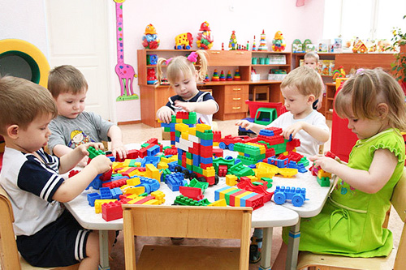
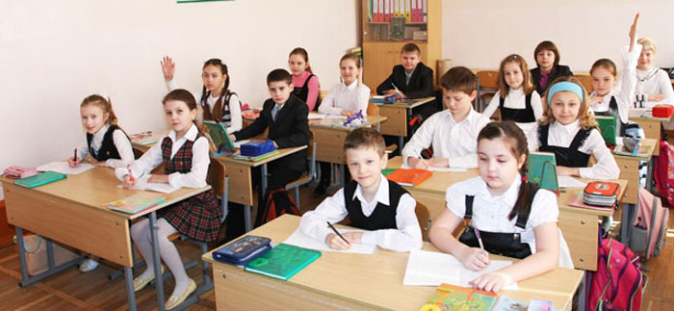
На сегодняшний день в Забайкальском районе функционирует 10 общеобразовательных учреждений, удовлетворяющее запросы граждан на образование, в которых обучается более 3 015 учащихся .
Система дошкольного образования района представлена из 7 муниципальных и 1 ведомственного детских садов, с численностью 1 119 ребенка.
В 5 учреждениях Забайкальского района дополнительного образования занимаются 506 ребенка.
Более 1000 детей ежегодно планируется направить в загородные оздоровительные, санаторные оздоровительные, оздоровительные с дневным пребыванием и палаточные лагеря.

Slide 21
Контактная информация
Комитет по финансам муниципального района
«Забайкальский район» пгт. Забайкальск
ул. Красноармейская, 40 А Председатель: Чипизубова Наталья Николаевна Телефон: 8 (30251) 3-16-78 факс 8 (30251) 2-29-14 e-mail: raifo_70088@mail.ru время приема граждан: пн- пт. 9:00-12:30; 14:00-18:00
Контактные телефоны: Начальник бюджетного отдела : Рахманова Анна Владимировна 8 (30251) 2-29-05

